Slide 1
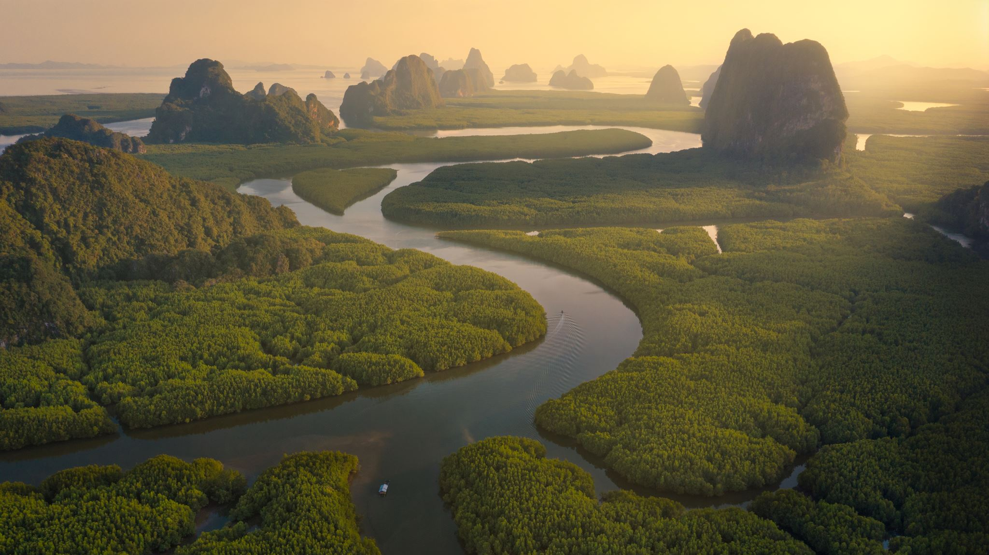
Ulotka turystyczna, Miejscowości Nieledew
Julii Błaszczuk

Slide 2
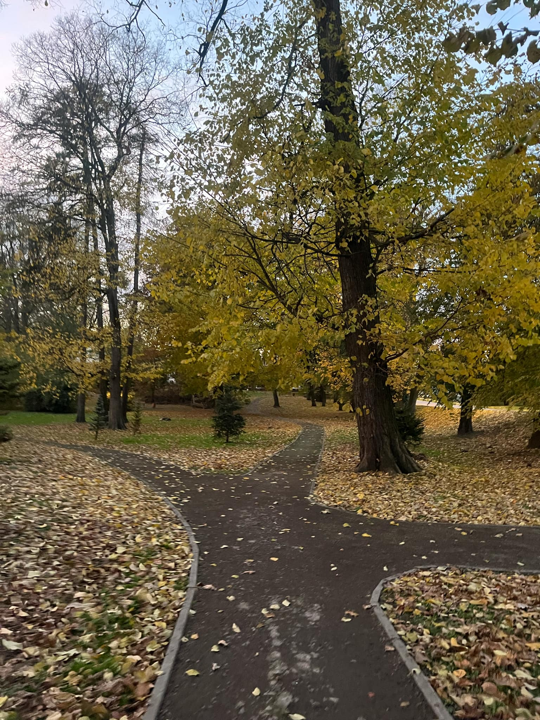
припарковаться почти - park w Nieledwi – park in Nieledew
Осенью парк выглядит красиво, особенно если вы отправляетесь на ежедневные прогулки.
Park jesienią wygląda ślicznie zwłaszcza jak się wychodzi na codzienne spacery.
The park looks beautiful in autumn, especially if you go for daily walks.

Slide 3
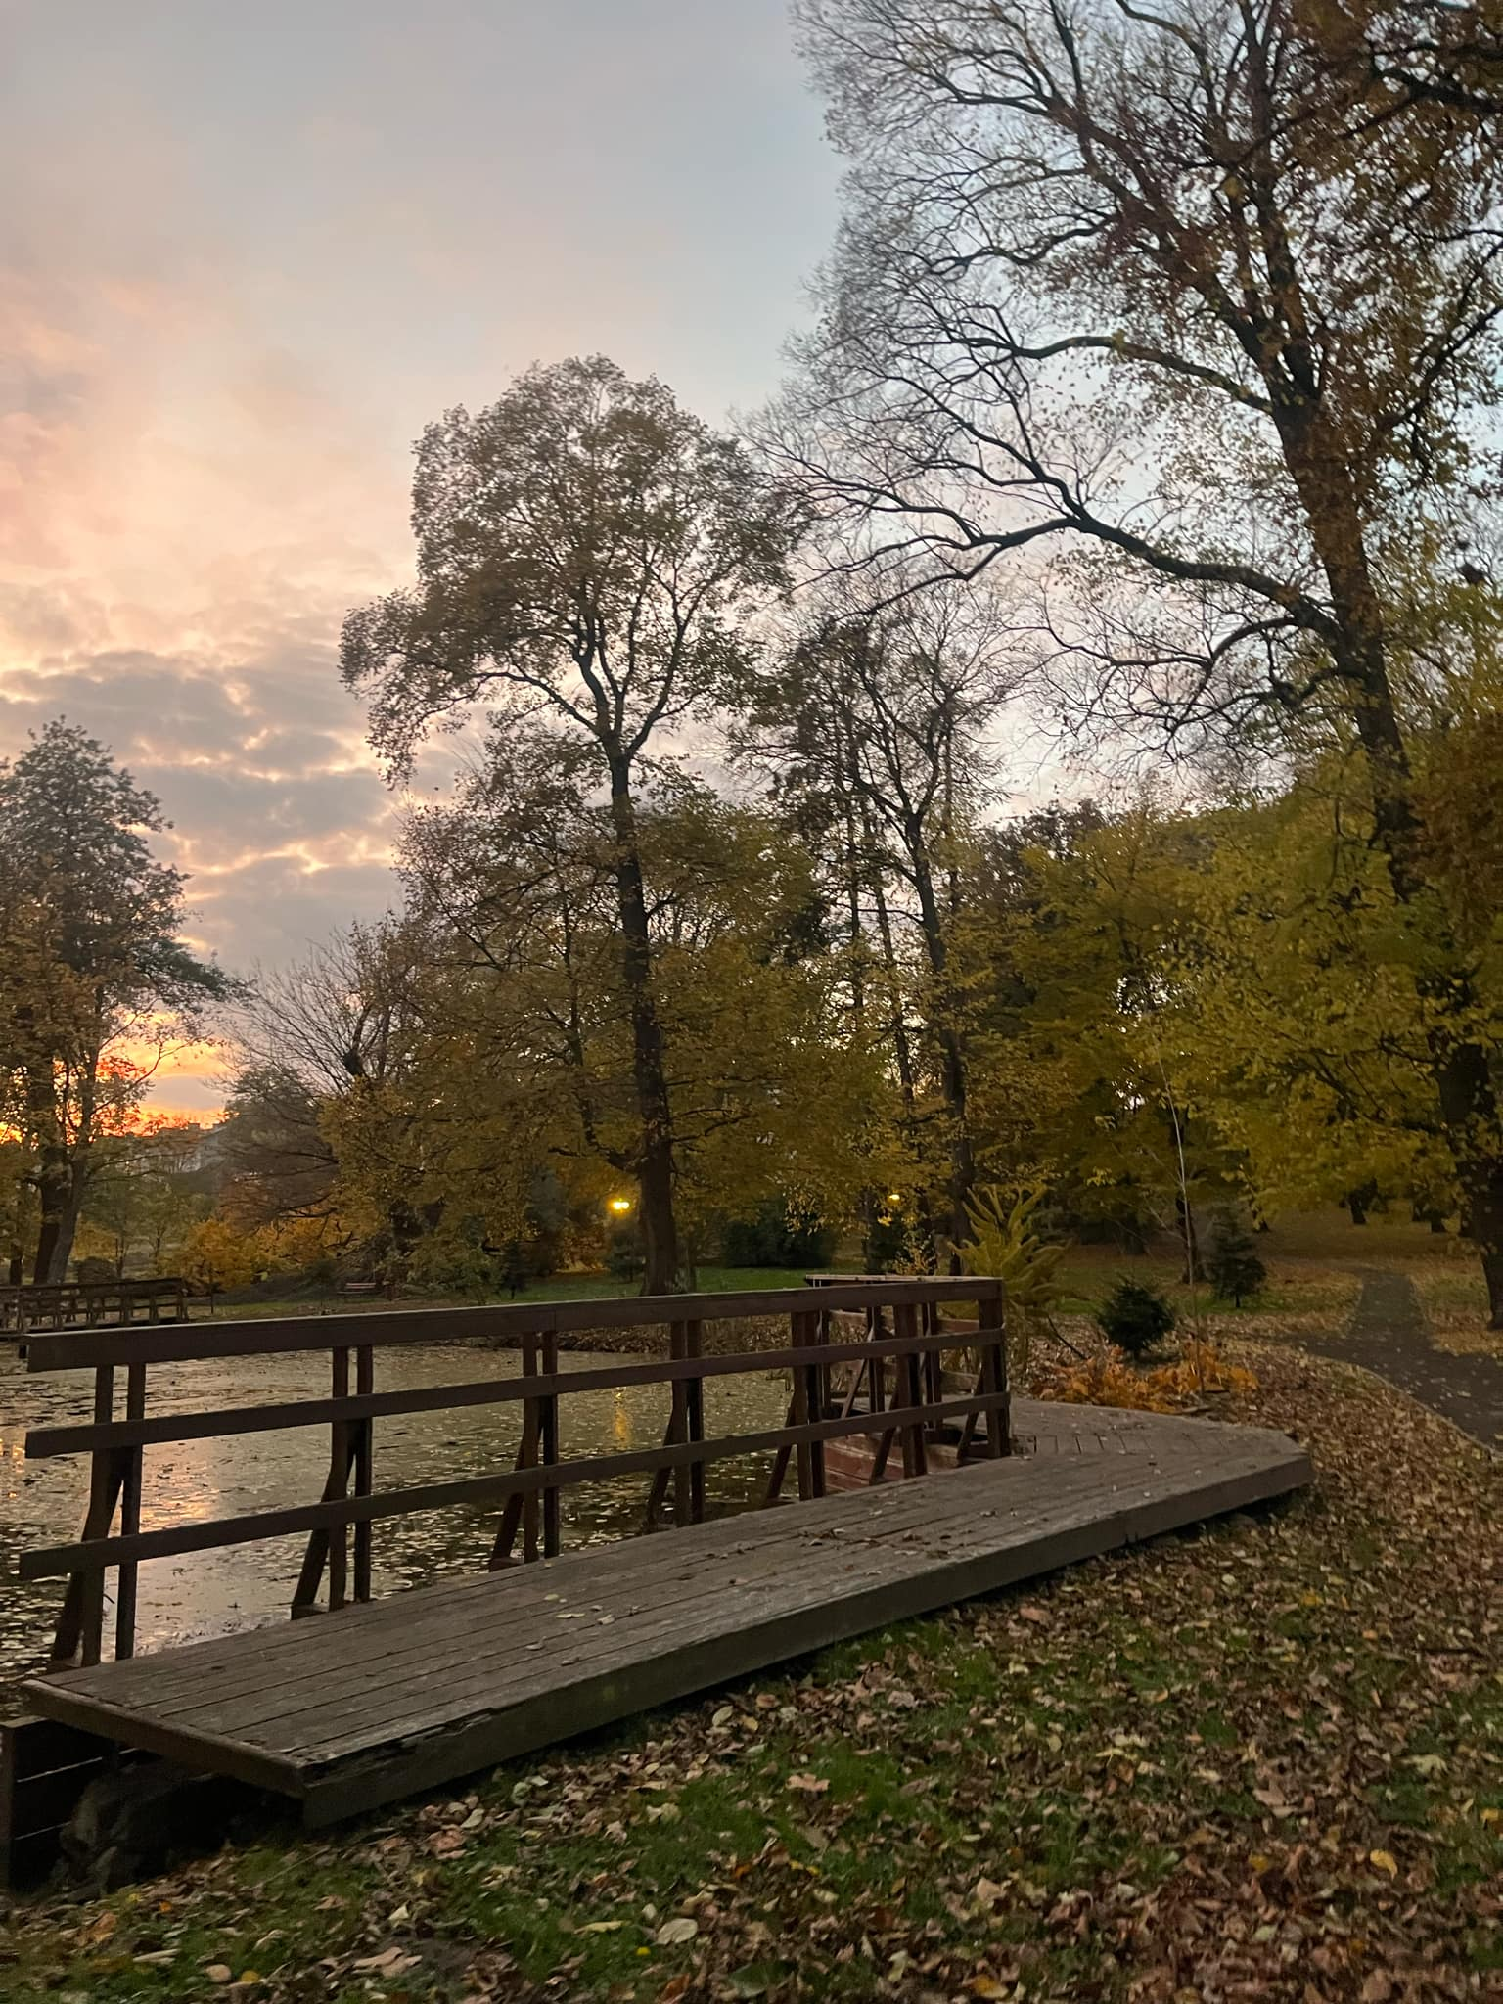
Соединение-Staw-pond
В парке есть пруд, на который можно посмотреть и полюбоваться с мостика.
W parku znajduję się staw na który można spoglądać i podziwiać z mostku.
There is a pond in the park that you can look at and admire from the bridge.

Slide 4
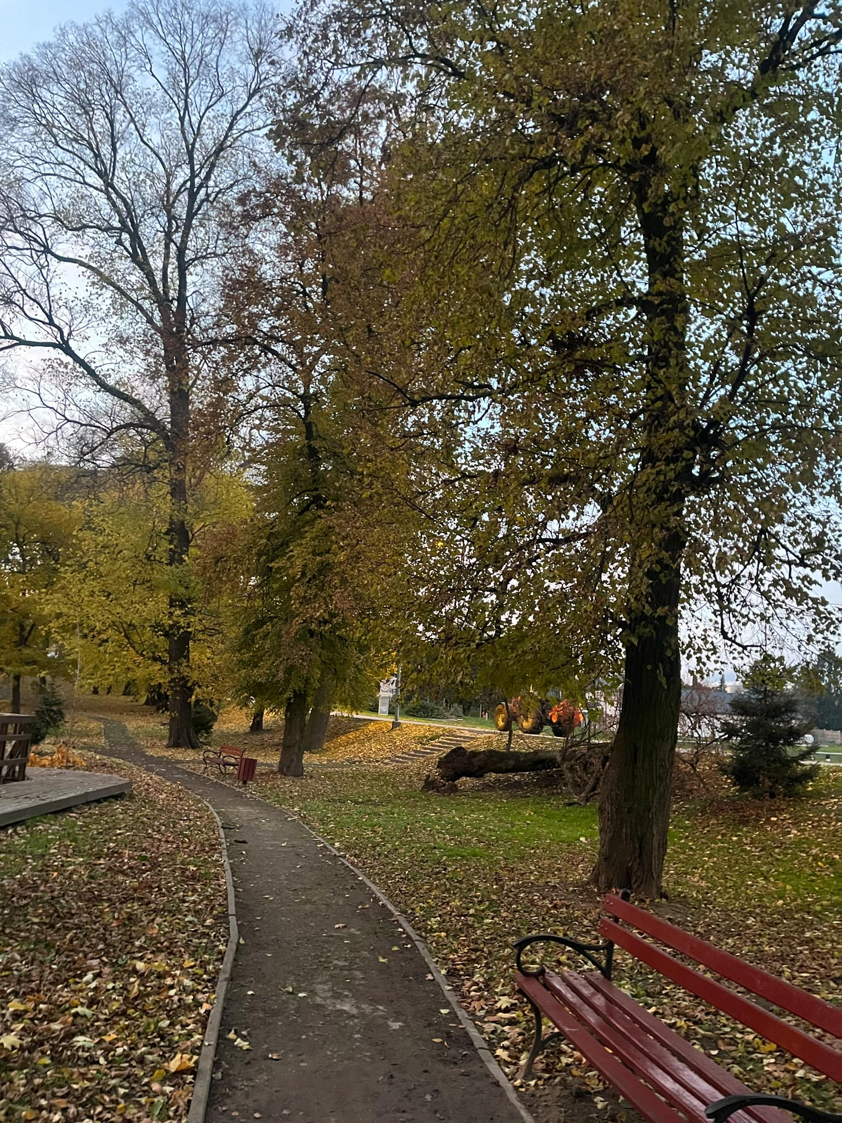
Отдых-Odpoczynek-Rest
В парке есть скамейки, где можно отдохнуть и полюбоваться видами.
W parku znajdują się ławeczki na których można odpocząć i podziwiać widoki.
There are benches in the park where you can relax and admire the views.

Slide 5
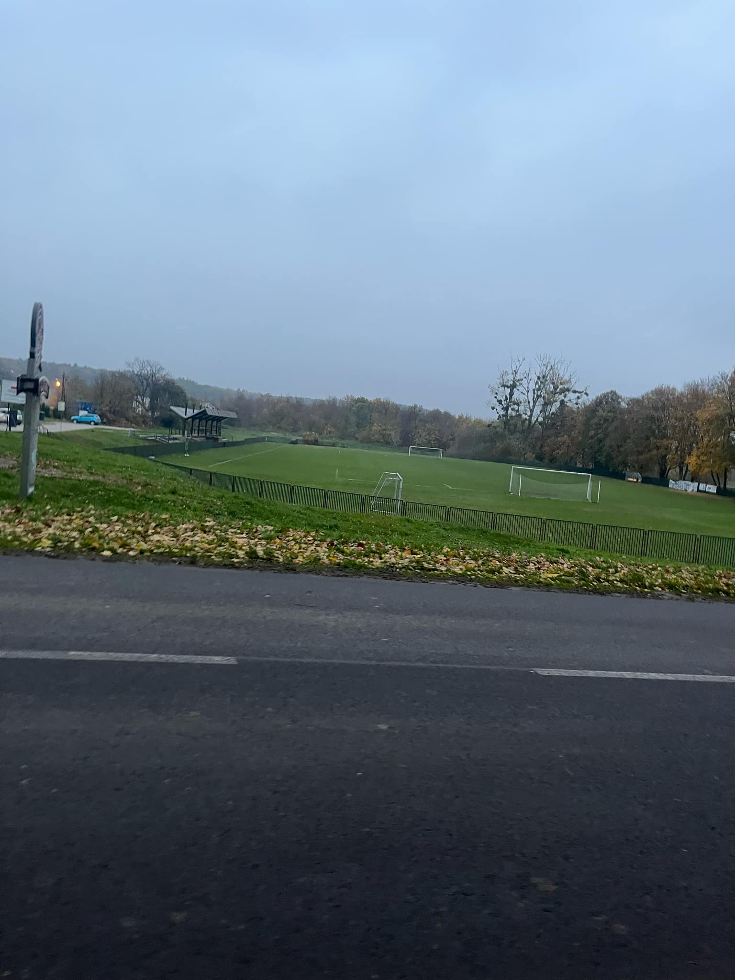
Поле-Boisko-pitch.
Бойско-до-Грания с одеждой, которую вы можете найти, - это попытка.
Boisko do grania w piłke odbywają sie tu mecze które można oglądać z trybun.
There is a football pitch where matches are held and can be watched from the stands.

Slide 6
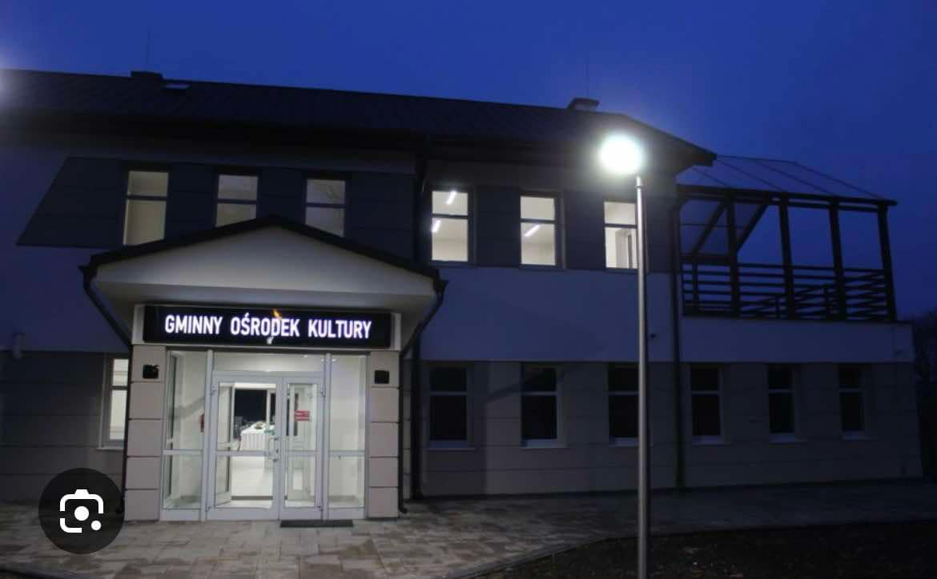
Гминны Осродек Культуры.-Gminny Ośrodek Kultury.- Culture Centre.
В одной из библиотек есть те, кто может найти ответы на ваши вопросы, а также в том, что вы знаете, как сделать сцену для вышагивания или игры.
W środku jest biblioteka z której możma wypożyczyć ciekawe ksiązki,także w środku znajduje się scena do wystepów oraz gry.
There is a library inside from which you can borrow interesting books, and there is also a stage for performances and games.

Slide 7
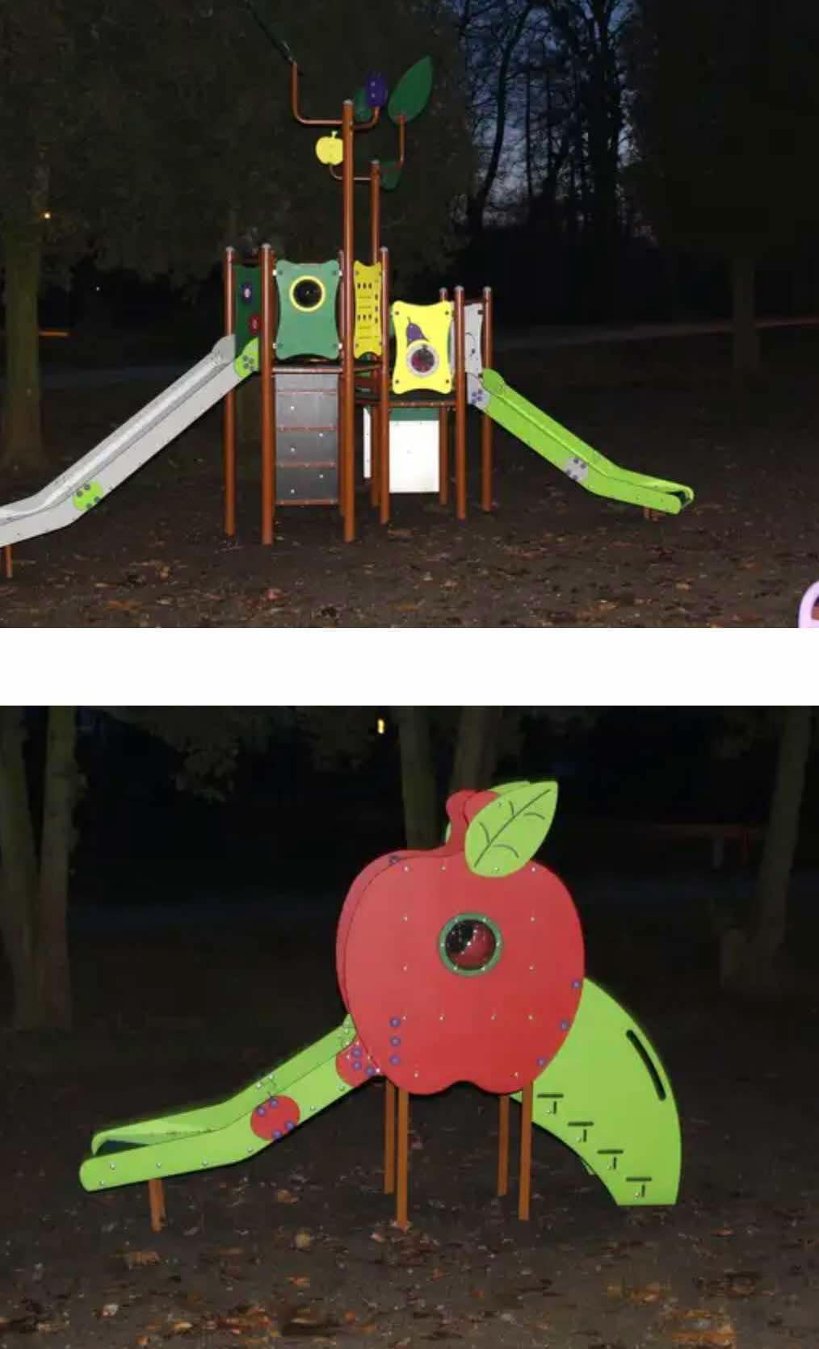
Детская площадка-Plac zabaw-Playground
Детская площадка, где могут играть дети.
Plac zabaw na którym mogą bawić się dzieci.
A playground where children can play.

Slide 8
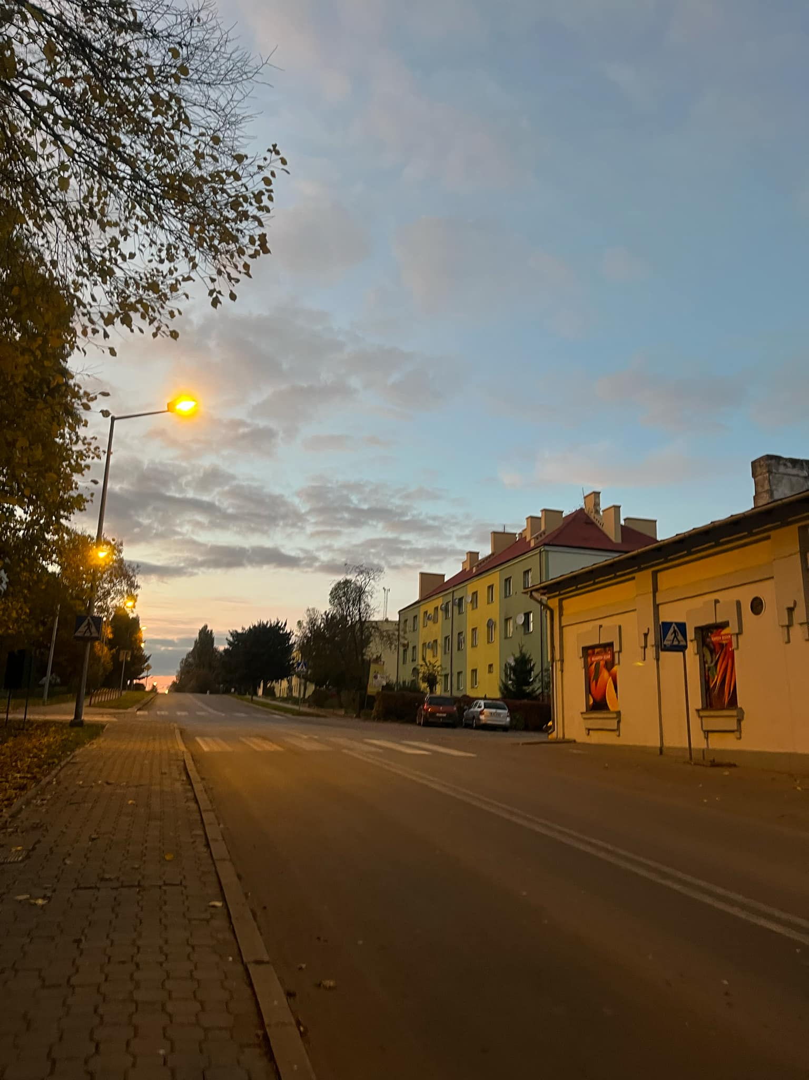
Бакалея-Sklep spożywczy-Grocery
В магазине можно купить необходимые вещи или продукты питания по низким ценам.
W sklepie można zakupić potrzebne rzeczy lub jedzenie za niskie ceny.
In the store you can buy necessary things or food at low prices.

Slide 9
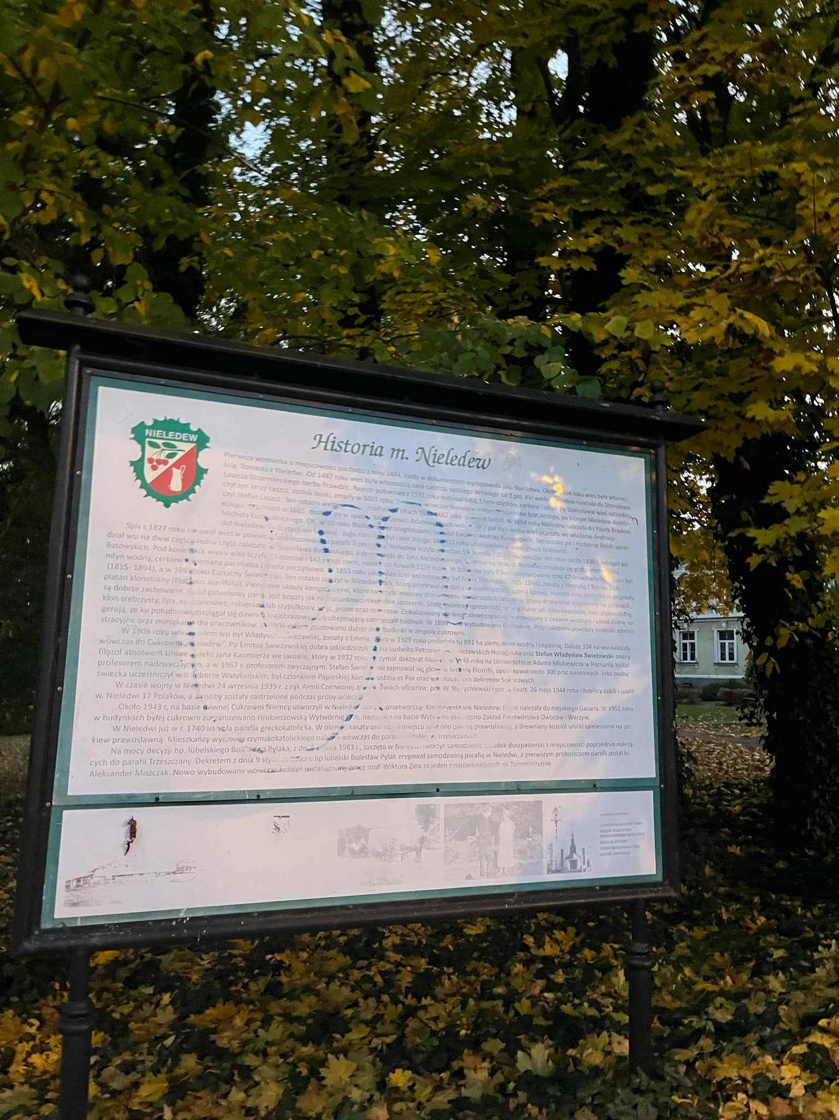
История Ниледевы-Historia Nieledwi-History of Nieledew
Доска об истории Ниледевы, где вы сможете найти много интересных фактов, связанных с Ниледевой, и узнать много нового об истории Ниледевы.
Tablica o Histori Nieledwi,można tam znaleźć dużo ciekawostek związanych z Nieledwią i dużo się dowiedzieć na temat Histori Nieledwi.
A board about the History of Nieledew, where you can find a lot of interesting facts related to Nieledew and learn a lot about the History of Nieledew.

